Slide 1

Informationsabend Bildungsberatung für Eltern und für Schülerinnen und Schüler der 2. Klassen
MMag. Christa Hackl
SBB BG/BRG Rohrbach
12. November 2025

Slide 2
Neusprachliches Gymnasium (BG) Naturwissenschaftliches Realgymnasium (BRG)
Wahlmöglichkeit:

Slide 3

Entscheidungshilfe Wer ist geeignet für…
GYM
REAL
Freude an Sprache
Lesen
Gerne Diskutieren, argumentieren
Kreativität, Text schreiben
Interesse für andere Kulturen
Strukturiertes Denken
Rätsel lösen
Freude an Mathematik
Interesse für Technik oder Medizin
Experimentieren
Arbeiten mit Zahlen

Slide 4
Ausrichtung der Zweige
GYM
Sprachen und Kommunikation
Kulturelle Bildung
Geisteswissenschaftliche Ausrichtung
Förderung von Ausdruck und Argumentation
REAL
Naturwissenschaften im Fokus
Technik und Robotik
Mathematik und Logik
Förderung von analytischem Denken

Slide 5
AHS
Unterstufe Oberstufe

Slide 6
Unterschiede in der Unterstufe
Gymnasium | 3. Klasse | 4. Klasse
Französisch | 4 | 3
Realgymnasium | 3. Klasse | 4. Klasse
Geometrisches Zeichnen Technik und Design Mathematik | 1 2 +1 | 1 2

Slide 8
Verschiedene Wahlmöglichkeiten bei Fremdsprachen
Englisch
1
8
GYMNASIUM
REALGYMNASIUM
Spanisch oder
Latein
Französisch
3
8
5
8
Latein
5
8
Spanisch, Italienisch oder Französisch als Wahlpflichtfach
In drei Jahren auf Maturaniveau!

Slide 9
Sehr gute Ausbildung in den naturwissenschaftlichen Fächern
Realgymnasium
Gymnasium
Diese Fächer können auch noch vertieft werden!

Slide 10


Slide 11


Slide 12
Unterschiede in der Oberstufe
Gymnasium | 5. Klasse | 6. Klasse | 7. Klasse | 8. Klasse
Französisch | 3 | 3 | 3 | 3
Realgymnasium | 5. Klasse | 6. Klasse | 7. Klasse | 8. Klasse
Mathematik Chemie Physik Biologie und Umweltk. Wahlpflichtgegenstand oder Darstellende Geometrie | +1 2 | +1 +1 | +1 2 (0) 2 2 | +1 (0) +1 (0) 2

Slide 14

Individualität ausdrücken - Schwerpunkte setzen

Slide 15
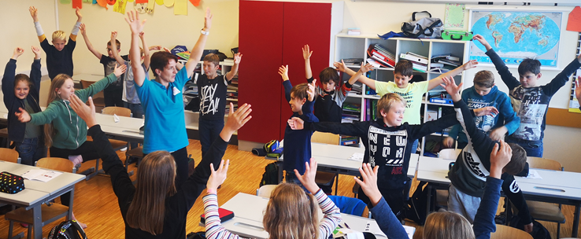

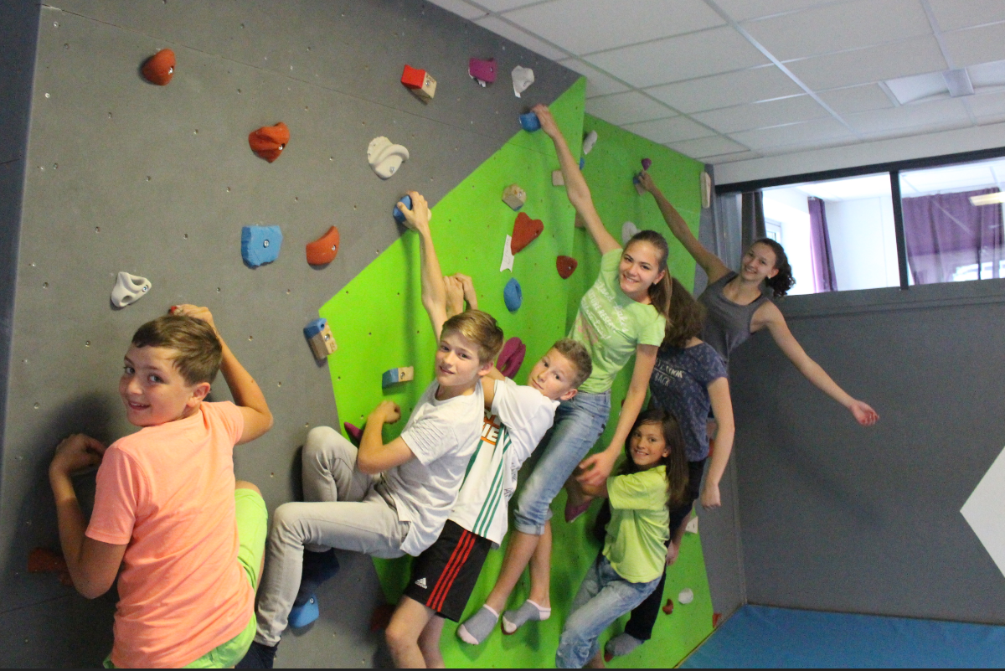
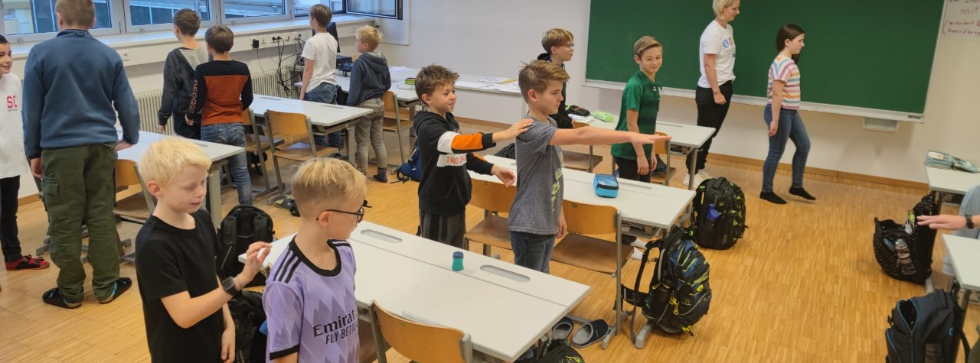

Slide 16


Slide 17

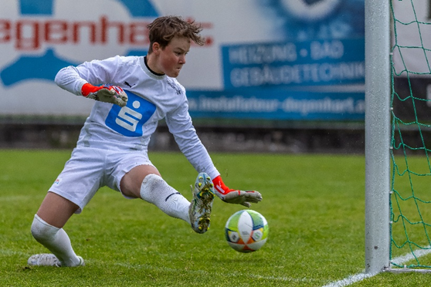
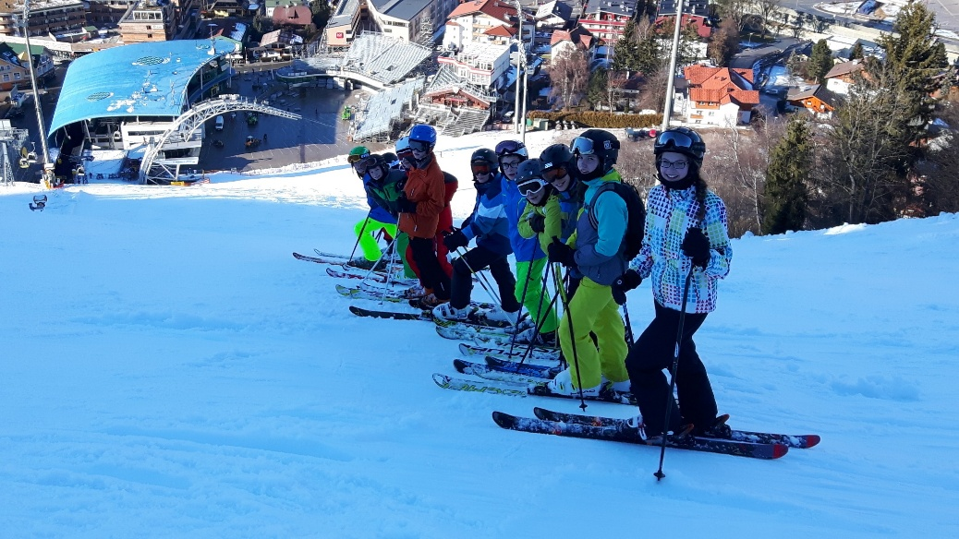
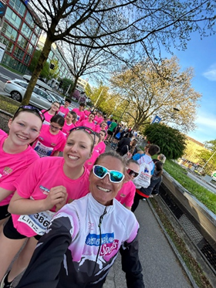
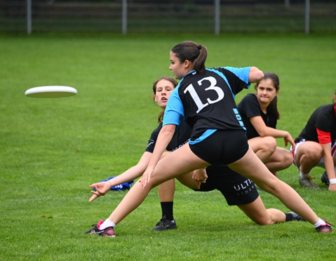

Sportliche Vielfalt
Volleyball- bzw. Fußball-Vergleichsbewerbe
Ultimate Frisbee
Linz Marathon, Cross-Country-Lauf
Leichtathletik-Wettbewerbe,…

Slide 18

Unser Zusatzangebot für vielfältig Talentierte!
Förderkurse bei Lernschwierigkeiten
Teilnahme von begabten Schülern bei
Kursen der Talente-Akademie
Chemie-Olympiade
Mathematik-Olympiade
Fremdsprachenwettbewerben
Tschechisch
Bühnenspiel
Künstlerische Praxis
Streich- bzw. Blasorchester oder Chormusik (zu besonderen Anlässen)
Computerführerschein
Kulturelle Angebote (Lesungen, Theaterbesuche, engl./franz. Theater,…)
Unternehmerführerschein

Slide 19
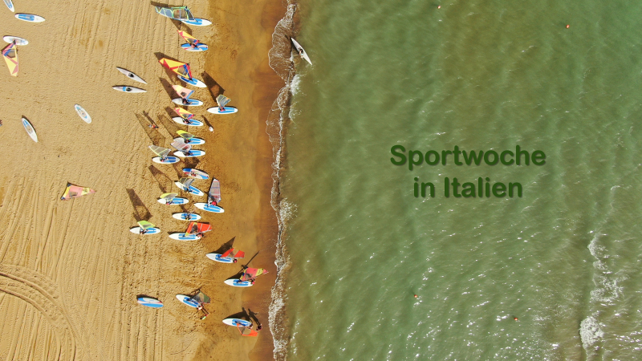

Slide 20
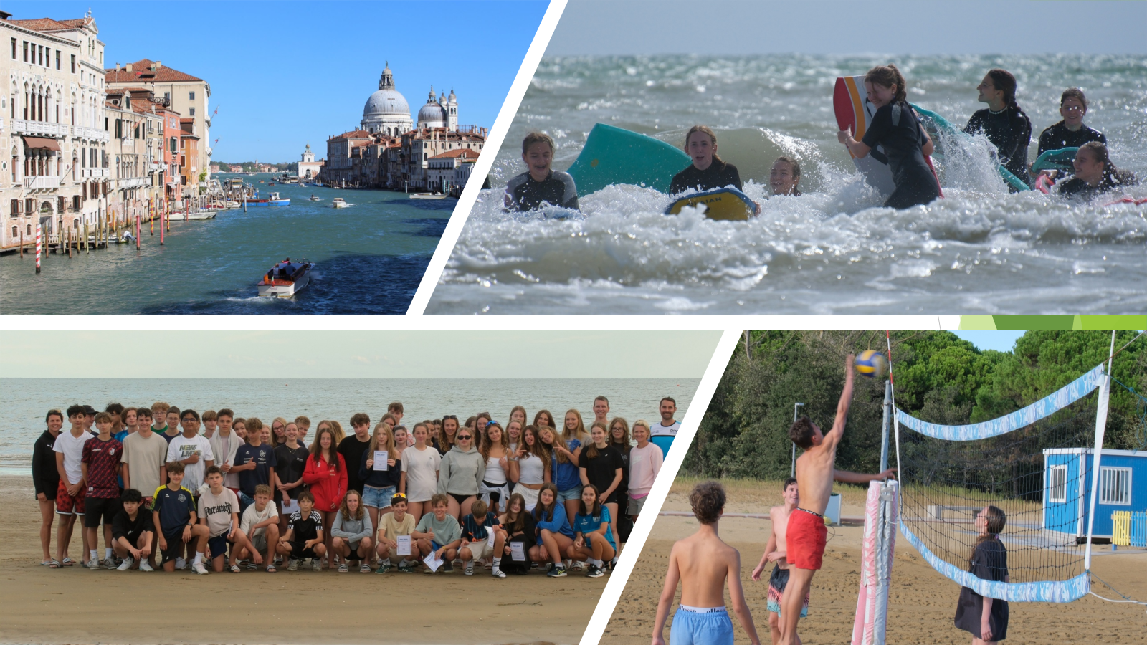

Slide 21


Slide 22
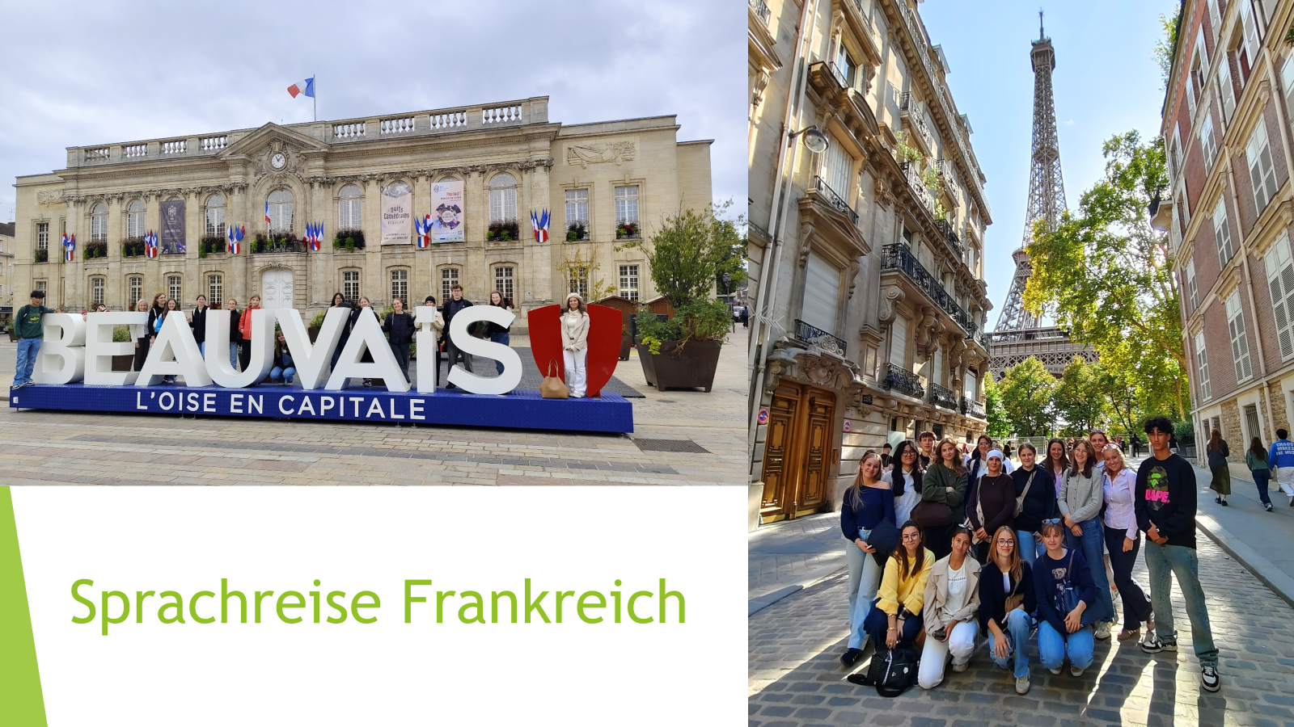

Slide 23


Slide 24
BRG oder BG – eine Zusammenfassung
Unterschiede:
Sprachen
Naturwissenschaften
nur im RG : Entscheidung für Darstellende Geometrie in der 7. Klasse
Mathematik: Unterschiedliche Stoffmenge, nicht aber im Schwierigkeitsgrad
Anzahl der Schularbeitenfächer in verschiedenen Schulstufen
Gemeinsames:
Gesamtzahl der Unterrichtsstunden
Schwerpunkt- und Wahlpflichtfächer in der Oberstufe
Unverbindliche Übungen und Zusatzangebote
Vorbereitung für alle Studien

Slide 25
BERUFSORIENTIERUNG in 3. und 4. Klasse

Slide 26
BERUFSORIENTIERUNG ab 3. Klasse
Lerninhalte
Realbegegnungen

Slide 27
BERUFSORIENTIERUNG ab 3. Klasse
Betriebserkundungen
z.B. Autoproduktionsbetrieb, Flughafen,
regionale Betriebe
Museum Arbeitswelt in Steyr
Berufsinformationszentrum / AMS

Slide 28
BERUFSORIENTIERUNG ab 3. Klasse
Wirtschaftskundliche Themen (GW)
Lebenspraktische Aufgaben (M, Ph, GZ)
Berufsbilder in Aufsätzen, Interviews, Gespräche, etc … (D, E, F)
Neue Technologien (M, GZ, …)
Bewerbungsschreiben (D)
Selbstreflexion
Möglicher Berufswunsch

Slide 29
Weitere Informationen
zur Entscheidung G oder RG:
→ Klassenvorstände
→ Schüler- und Bildungsberaterinnen
(Elena Ruml/Christa Hackl)
→ Fachprofessorinnen und -professoren
→ Homepage

